Slide 1
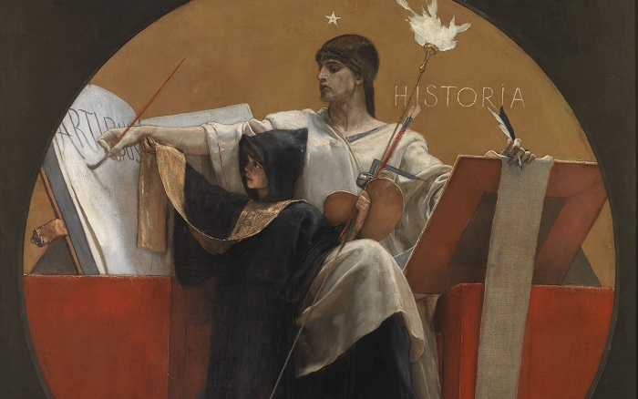
Τι είναι η ΙΣΤΟΡΙΑ;

Slide 2
ΕΤΥΜΟΛΟΓΙΑ
ἴστωρ και ἵστωρ ό, ἡ
1. αυτός που γνωρίζει τους νόμους και το δίκαιο, κριτής, δικαστής. 2. μάρτυρας 3. ως επίθ. έμπειρος
4. (το αρσ. στον πληθ.) οἱ ἵστορες οι διαιτητές.
[ΕΤΥΜΟΛ. < Πρόκειται για παρ. του ρ. οἶδα (πρβλ. ἰδ-εῖν < Fιδ-εῖν).
ΠΑΡ. ιστορία, ιστορώ
αρχ. ιστόριον.
ΣΥΝΘ. (Β' συνθετικό) πολυΐστωρ, φιλίστωρ
αρχ. : αΐστωρ, ανίστωρ, επιίστωρ, νομοΐστωρ, προΐστωρ, συνίστωρ, φιλοΐστωρ.⇢
Η λέξη ιστορία έχει τη ρίζα της στη λέξη ίστωρ, που σημαίνει “αυτός που γνωρίζει”, είναι η ίδια ρίζα με το ρήμα οίδα = γνωρίζω, την οποία βρίσκουμε και στα λατινικά ως historia. Απ’ αυτήν πέρασε και στις άλλες ευρωπαϊκές γλώσσες: histoire, history, storia, istorie. Στις λατινογενείς γλώσσες ξεκινά από την υποκειμενική σημασία, τη γνώση, και προχωρεί στην αντικειμενική. Αντίθετα στα γερμανικά (όπου ο όρος Geschichte = ιστορία συνδέεται με το ρήμα geschehen = συμβαίνει), δηλώνει το γεγονός. Κι εδώ η σημασία είναι διπλή, αλλ’ η αφετηρία είναι το γεγονός, το αντικείμενο, και κατάληξη υποκειμενική σημασία, η γνώση»

Slide 3
Παραδείγματα ορισμών
Ιστορία είναι η λεπτομερής και ακριβής καταγραφή των γεγονότων του παρελθόντος (Johnson).
Ιστορία είναι ο ατέλειωτος διάλογος μεταξύ του παρόντος και του παρελθόντος (Carr).
Ιστορία είναι ένα πραγματικό ορυχείο των εμπειριών της ζωής (Jones).
Ιστορία είναι η σκέψη πάνω στο παρελθόν, όπως αυτή εκφράζεται με τη γλώσσα ή τις γλώσσες (White).
Αν αγνοήσετε το έργο του χρόνου, δεν θα καταλάβετε ποτέ πώς φτάσαμε, όπου φτάσαμε, συνέχισε ο κ. Ρυς. Διαβάζετε ένα βιβλίο και θέλετε να πηδήξετε κεφάλαια, για να μάθετε τι έγινε στο τέλος. Το πώς τα πράγματα έγιναν, αυτό είναι η Ιστορία.
- Η Ιστορία δεν είναι ακόμα και αυτό που τα πράγματα θα μπορούσαν να είναι; πέταξε ύπουλα η Λέα.
- Φυσικά, φυσικά. Η Ιστορία είναι και αυτό. Όσα δεν πραγματοποιήθηκαν, οι δρόμοι που ανοίχθηκαν, αλλά δεν ακολουθήθηκαν... (Denis Guedj (1999), To θεώρημα του παπαγάλου.)

Slide 4
Τι είναι, λοιπόν, η ιστορία;
«Όλοι ξέρουν τι είναι η ιστορία, μέχρι να αρχίσουν να το σκέφτονται»
Allan Griffin

Slide 5
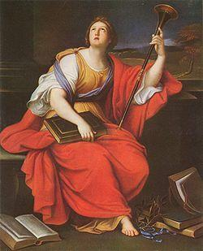
«Τα ιστορικά γεγονότα πρέπει να συλλέγονται και να καταγράφονται όπως ακριβώς συνέβησαν» (“wie es eigentlich gewesen”)
Leopold Ranke (1797- 1886)
Τα γεγονότα είναι εξωτερικά = τα γεγονότα «μιλούν» από μόνα τους (θετικισμός).

Slide 6
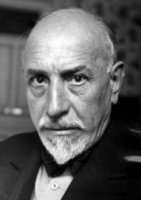
Six Characters in Search of an Author, Luigi Pirantello
“Ένα γεγονός είναι σαν ένα σακί το οποίο δεν στέκεται όταν είναι άδειο. Για να σταθεί ίσως όρθιο, κάποιος θα πρέπει να το γεμίσει με τον λόγο και το αίσθημα που προκάλεσαν την ύπαρξη του.”

Slide 7
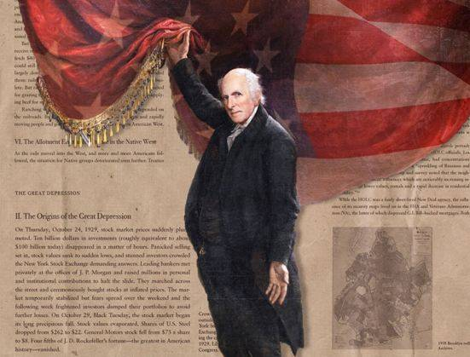
E.H. Carr
«Στην πραγματικότητα, τα γεγονότα δεν είναι σαν τα ψάρια στον πάγκο του ψαρά, αλλά σαν ψάρια που κολυμπούν σε απέραντη, και καμιά φορά δυσπρόσιτη θάλασσα. Το τι θα “πιάσει” ο ιστορικός εξαρτάται κυρίως από το σημείο που επιλέγει για να ψαρέψει και από τα σύνεργα που χρησιμοποιεί- σε συνάρτηση πάντοτε με το είδος ψαριού που θέλει να πιάσει. Σε γενικές γραμμές, ο ιστορικός θα περιλάβει στο έργο του το είδος εκείνο γεγονότων που επιθυμεί. Ιστορία σημαίνει ερμηνεία».
Τα γεγονότα υπόκεινται σε διαδικασία επιλογής – συλλογής – ερμηνείας = «μιλούν», μόνον όταν τα επικαλείται ο ιστορικός, δηλ. όταν τα επιλέγει με κριτήριο την ιστορική σημασία τους (σχεσιοκρατία, μοντερνισμός) – «σκληρός πυρήνας» γεγονότων.

Slide 8
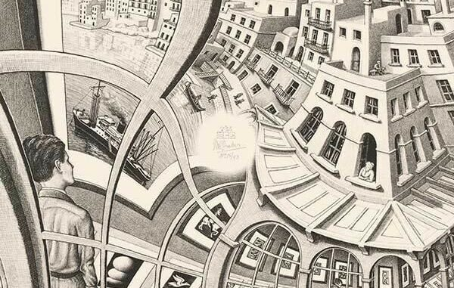
METAHISTORY, Hayden White
Από την σκιαγράφηση της θεωρίας του White γίνεται αντιληπτό ότι η ιστορία ως επιστημονικός κλάδος βγαίνει από τα όρια που της είχαν τεθεί τον 19^{ο} αιώνα και αποκτά πλέον τα χαρακτηριστικά της τέχνης. Αυτή είναι άλλωστε και η ουσία της «γλωσσικής στροφής», της θεωρίας που οπαδός είναι ο White, με την οποία η ιστορική αφήγηση δεν διαφέρει ως προς την δόμησή της από μια λογοτεχνική αφήγηση.

Slide 9
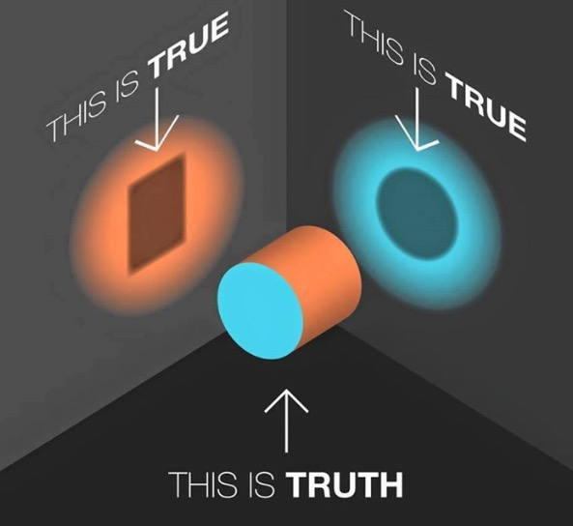
Γεγονός και Συμβάν
Ο διαχωρισμός συμβάντος και γεγονότος στις μεταμοντέρνες προσεγγίσεις της ιστορίας μας προετοιμάζει για την άποψη περί αδυνατότητας αναπαράστασης του πραγματικού. Συμβάν είναι αυτό που έγινε. Γεγονός είναι η αναπαράσταση του συμβάντος από τον ιστορικό. Ο ιστορικός, σύμφωνα με τη μεταμοντέρνα θεώρηση της ιστορίας, αναφέρεται σε γεγονότα εφόσον η μελέτη των συμβάντων διαμεσολαβείται από τις πηγές του ιστορικού, από αναπαραστάσεις, δηλαδή από κείμενα, μαρτυρίες...Ο ιστορικός κατασκευάζει το γεγονός κι επομένως απομακρύνεται από το συμβάν, από την ιστορική πραγματικότητα. Ο ιστορικός μας μεταφέρει μία αφήγηση, δηλαδή μία μη πραγματική κατάσταση του συμβάντος. Αυτό συμβαίνει διότι η αφήγηση, εγκλείει μέσα της την τάξη και την ερμηνεία, και τις επιβάλλει στο συμβάν μετατρέποντάς το σε κάτι «άλλο», σε γεγονός.

Slide 10
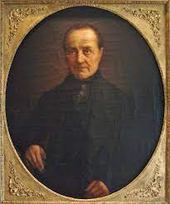
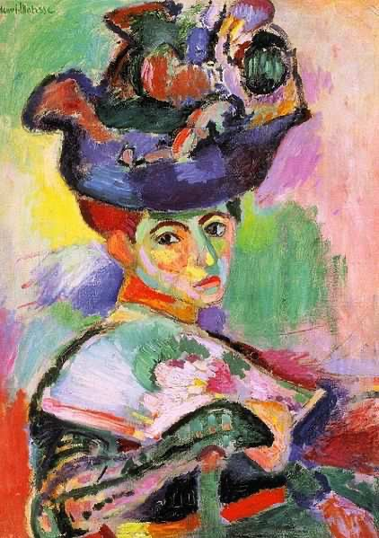
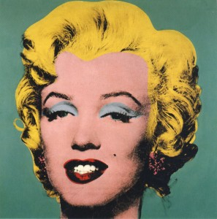
Ορισμός 1: Θετικισμός
Η ιστορία περιλαμβάνει την έρευνα και την αντικειμενική καταγραφή του συνόλου των γεγονότων του παρελθόντος
Ορισμός 2: Μοντερνισμός
η ιστορία ερευνά το παρελθόν, νοηματοδοτώντας και ερμηνεύοντας τα γεγονότα σε συσχέτιση και με το παρόν .
Ορισμός 3: Μεταμοντερνισμός
Η ιστορία αποτελεί μια διανοητική και γλωσσική κατασκευή σύμφωνα με τις σκέψεις των ανθρώπων πάνω στο παρελθόν.

Slide 11
3 αλήθειες για την ιστορία
Ο Ιστορικός: Τα γεγονότα δεν έρχονται σε εμάς «αγνά» αλλά διαθλώνται πάντα μέσα από το μυαλό του ιστορικού.
Κατανόηση με φαντασία για την σκέψη των άλλων, της άλλης πλευράς.
Το παρελθόν πάντα γίνεται κατανοητό μόνο μέσα από το πρίσμα του παρόντος

